Slide 1
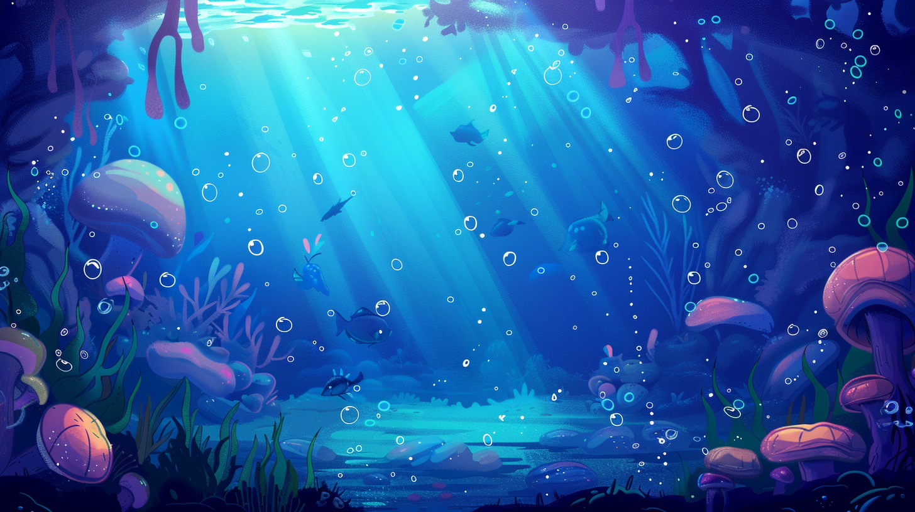


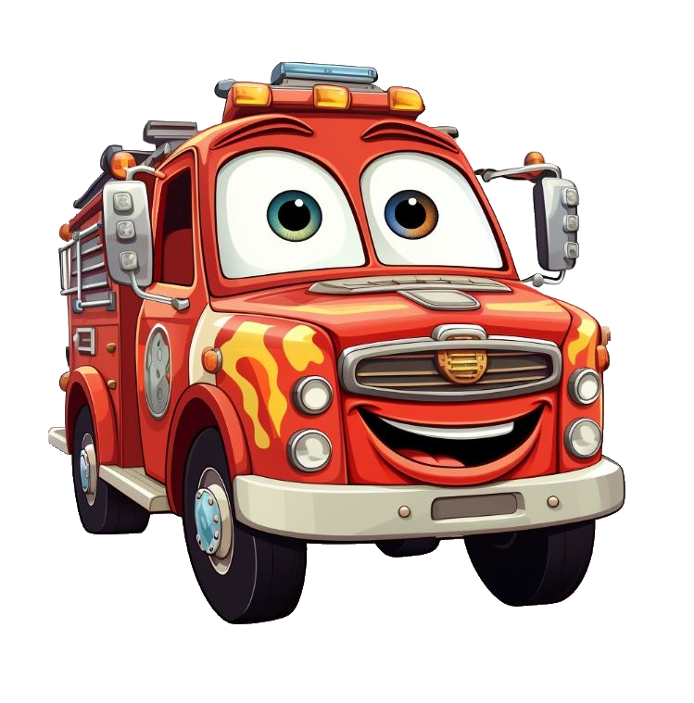


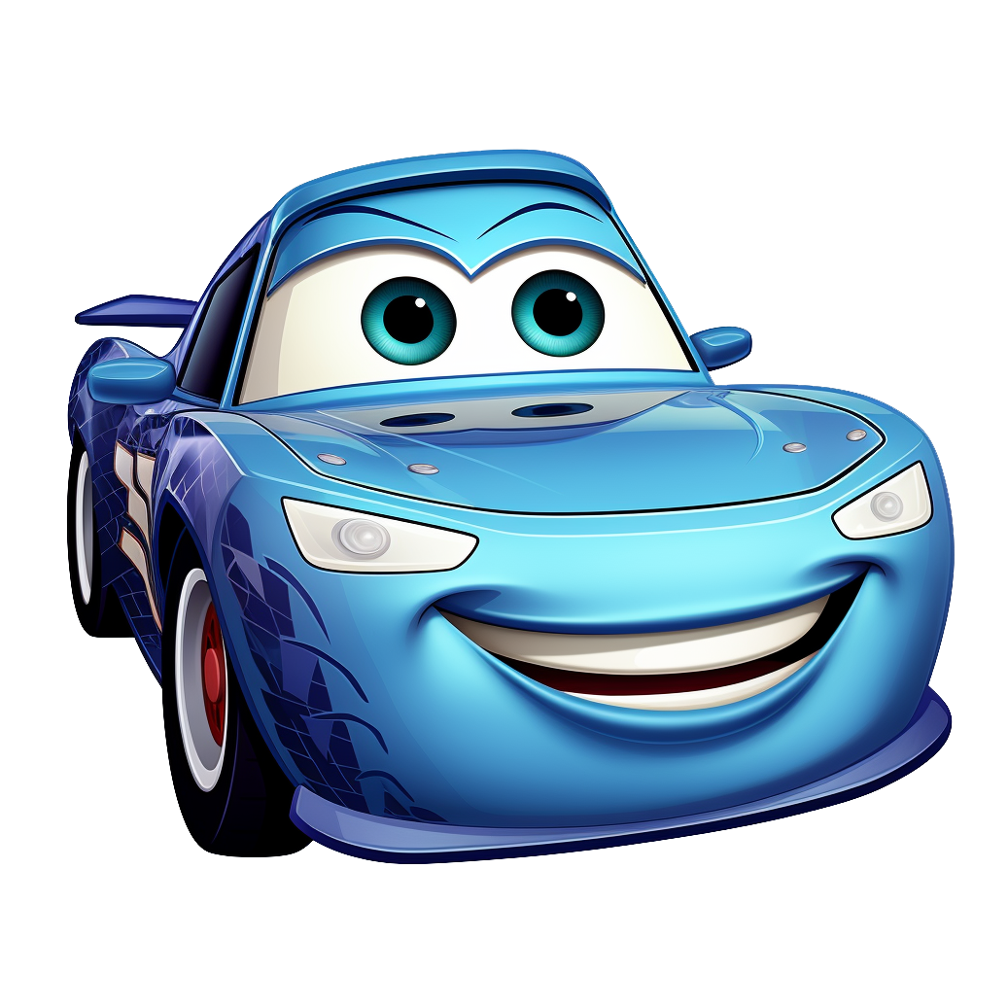
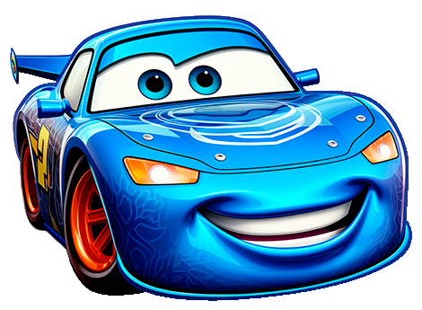
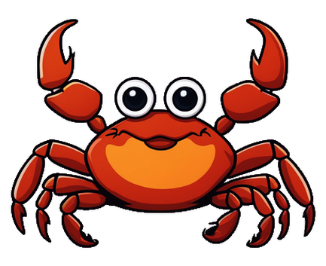

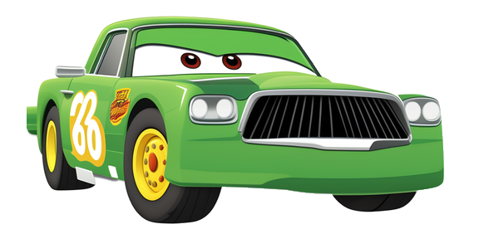
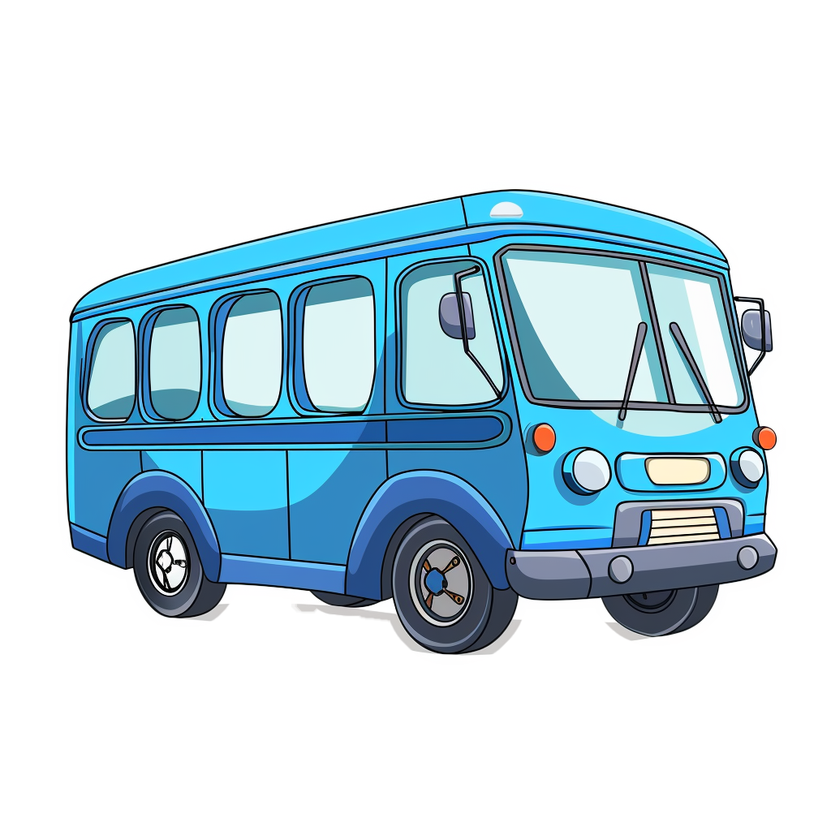

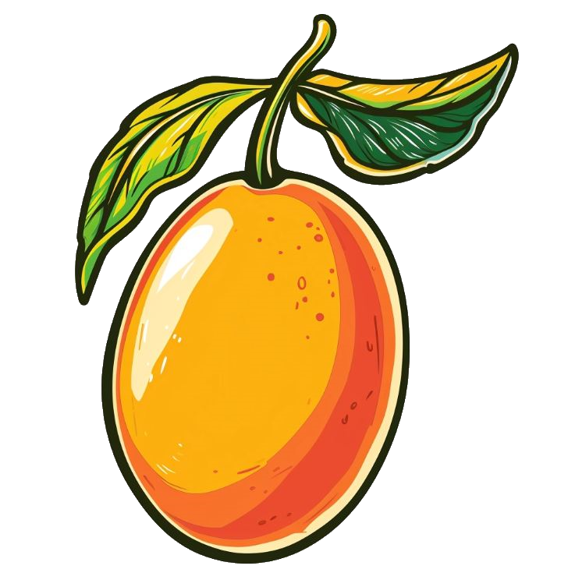







УС-УС-УС-НАС ВЕЗЕ
ОС-ОС-ОС-В САДУ БАГАТО
АС-АС-АС-ДУЖЕ ПОТРІБЕН
ОС-ОС-ОС-МИ КУПИЛИ
ОС-ОС-ОС-СТИГЛИЙ АБРИКОС
УС-УС-УС-КОЛЮЧИЙ
АС-АС-АС-СМАЧНИЙ
УС-УС-УС-НА СТОЛІ СТОЇТЬ

